Slide 1
Project Kì II Nhóm 2.
Đề Tài: Ứng Dụng An Toàn Giao Thông.

Slide 2
Nhóm 2 gồm có các thành viên:
Nhóm | Tên | Vị trí
 | Trần Quốc Đạt | Nhóm Trưởng
 | Nguyễn Kim Bảng | Thành Viên
 | Lê Xuân Sự | Thành Viên
Thời Gian | 16/6/2018
Người Hướng Dẫn | Nguyễn Ngọc Duy

Slide 3
Xác Định Vấn Đề
Hiện trong cuộc sống hàng ngày thì an toàn giao thông là một vấn đề bức bách của xã hội. An toàn khi tham gia giao thông giúp giảm tai nạn giao thông cũng đồng thời là giảm thiệt hại về người và vật chất của mọi người. Vì thế một số trường dạy lái xe và học luật giao thông đã được mở ra.
Với việc mở ra các trường dạy thi bằng lái xe và đào tạo lái xe theo quy chuẩn thì việc sử dụng công nghệ thay cho các kiểu thi bằng giấy xưa đã được đặt lên hàng đầu để nhằm rút ngắn thời gian, giảm nhân sự yêu cầu và tăng độ chính xác trong việc chấm thi. Nên bọn em đã lập trình và thiết kế ra ứng dụng này để giúp các trường đào tạo lái xe thực hiện việc dạy và thi tốt hơn.

Slide 4
Yêu Cầu Khách Hàng
Trong nhu cầu dạy và học của trường, đa số các ứng dụng hiện nay chỉ có phần thi cho học sinh/sinh viên. Vì vậy trường có nhu cầu thêm phần học luật vào ngay trong ứng dụng để giúp hiện đại hóa việc dạy và học.
Đồng thời họ muốn quản lý, cập nhật nội dung các câu hỏi. Thay đổi các điều luật sao cho đúng với các bộ luật được thay đổi của nhà nước. Cập nhật thêm các biển báo mới. Cùng với đó là kiểm tra dữ liệu bài thi của học sinh.

Slide 5
Yêu Cầu Hệ Thống Nguời Dùng
Người Dùng:
Quản trị viên:
- Đăng kí tài khoản.
- Đăng nhập tài khoản cá nhân.
- Xem, tìm hiểu các điều luật được phân chia.
- Xem, tìm hiểu các biển báo giao thông.
- Tham gia kiểm tra, thi trả lời các câu hỏi.
- Xem lại bài vừa kiểm tra để so sánh kết quả.
- Quản lý thêm/ sửa / xóa/ tìm kiếm tài khoản người dùng.
- Quản lý xem các bài thi của người dùng.
- Quản lý thêm/ sửa / xóa / tìm kiếm dữ liệu các câu hỏi, đáp án của đề thi.
- Quản lý thêm/ sửa / xóa / tìm kiếm dữ liệu các biển báo.
- Quản lý thêm/ sửa / xóa/ tìm kiếm các điều luật.

Slide 6
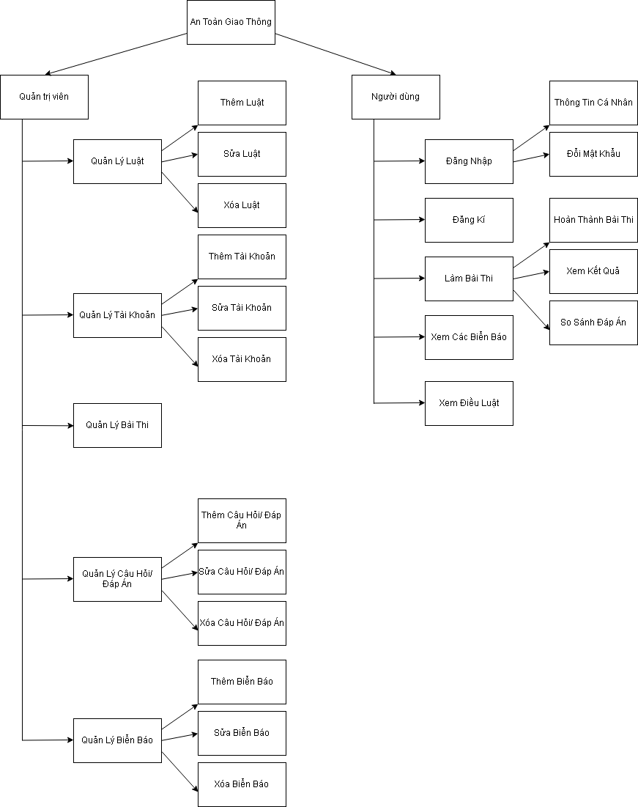
Biểu Đồ Hệ Thống

Slide 7
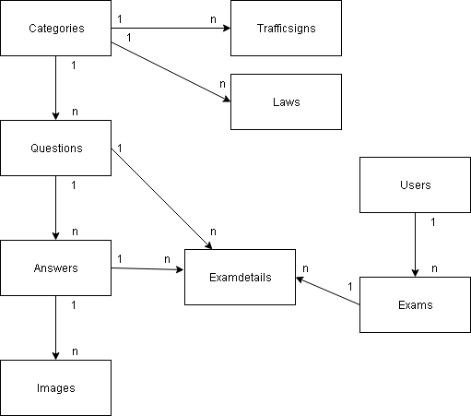
Sơ Đồ Quan Hệ Thực Thể

Slide 8
Sơ Đồ Cơ Sở Dữ Liệu

Slide 9
Thiết Kế Cơ Sở Dữ Liệu
Table: Exams
Tên Cột | Kiểu Dữ Liệu | Null | Key | Description
ExamID | Int | No | PK | Auto Increment
UserID | Int | No | FK
Score | Int | No
CreatedTime | Date
Table: Users
Tên Cột | Kiểu Dữ Liệu | Null | Key | Description
UserID | Int | No | PK | Auto Increment
Username | Varchar(20) | No
Gender | Tinyint | No
Email | Varchar(50) | No
Password | Varchar(20) | No
CreatedTime | Date

Slide 10
Thiết Kế Cơ Sở Dữ Liệu
Table: Categories
Tên Cột | Kiểu Dữ Liệu | Null | Key | Description
CategoryID | Int | No | PK | Auto Increment
CategoryName | Varchar(20) | No
CategoryDescription | Varchar(100) | No
Table: Trafficsigns
Tên Cột | Kiểu Dữ Liệu | Null | Key | Description
TrafficSignID | Int | No | PK | Auto Increment
TrafficLink | Varchar(500) | No
TrafficTitle | Varchar(50) | No
TrafficDetail | Varchar(100) | No
CategoryID | Int | No | FK

Slide 11
Thiết Kế Cơ Sở Dữ Liệu
Table: Laws
Tên Cột | Kiểu Dữ Liệu | Null | Key | Description
LawID | Int | No | PK | Auto Increment
LawTitle | Varchar(100) | No
LawDetail | longtext | No
LawTimeRelease | Date | No
CategoryID | Int | No | FK
Table: Examdetails
Tên Cột | Kiểu Dữ Liệu | Null | Key | Description
ExamDetailID | Int | No | PK | Auto Increment
ExamID | Int | No | FK
QuestionID | Int | No | FK
AnswerID | Int | No | FK

Slide 12
Thiết Kế Cơ Sở Dữ Liệu
Table: Answers
Tên Cột | Kiểu Dữ Liệu | Null | Key | Description
AnswerID | Int | No | PK | Auto Increment
AnswerDetail | Varchar(300) | No
IsCorrect | tinyint | No
QuestionID | Int | No | FK
Table: Questions
Tên Cột | Kiểu Dữ Liệu | Null | Key | Description
QuestionID | Int | No | PK | Auto Increment
QuestionDetail | longtext | No
CategoryID | Int | No | FK

Slide 13
Thiết Kế Cơ Sở Dữ Liệu
Table: Images
Tên Cột | Kiểu Dữ Liệu | Null | Key | Description
ImageID | Int | No | PK | Auto Increment
ImageLink | Varchar(500) | No
QuestionID | Int | No | FK

Slide 14
Các Hạn Chế Trong Ứng Dụng
Chưa có Server cố định để chạy.
Một số giao diện vẫn còn hạn chế và chưa đẹp.
Một số tính năng vẫn chưa chạy trơn chu.
Thi vẫn chưa có hình minh họa trực quan. Vẫn chưa có video để sinh động.

